Slide 1
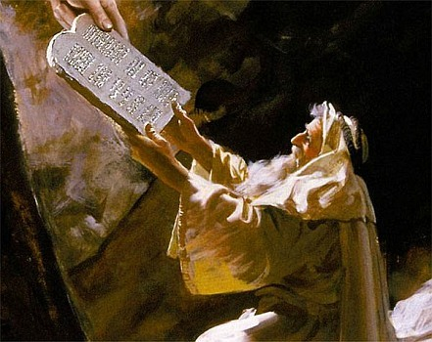
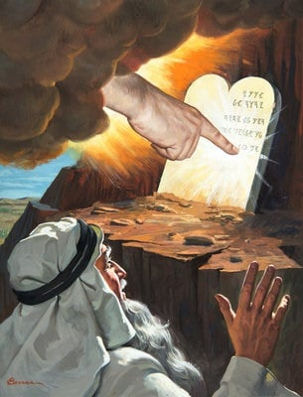
CTC BS Book of Romans
บทที่ 15
ธรรมบัญญัติมีประโยชน์อย่างไร?
7:1-25(2)
365 Days + 248 Bones
=613

Slide 2
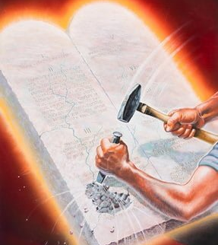
เริ่มตั้งแต่ข้อที่ 7 ของบทนี้
อัครทูตเปาโลใช้คำว่า "ฉัน"เป็นตัวเขาเอง (ในนามของผู้เชื่อทุกคน)
อธิบายประสบการณ์ของเขาหลังจากได้รับความรอดโดยพระคุณ

Slide 3
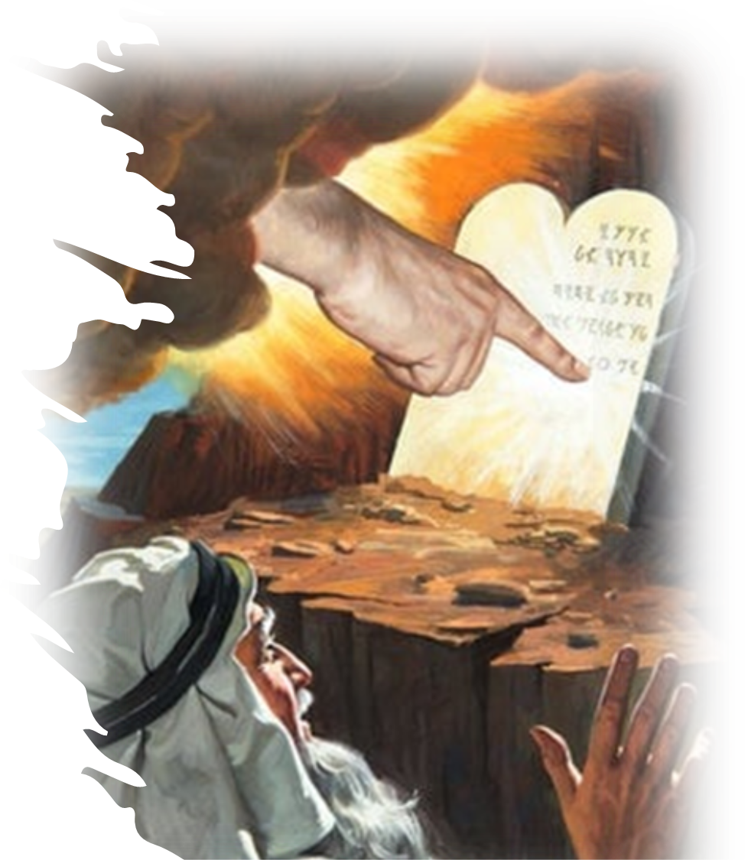
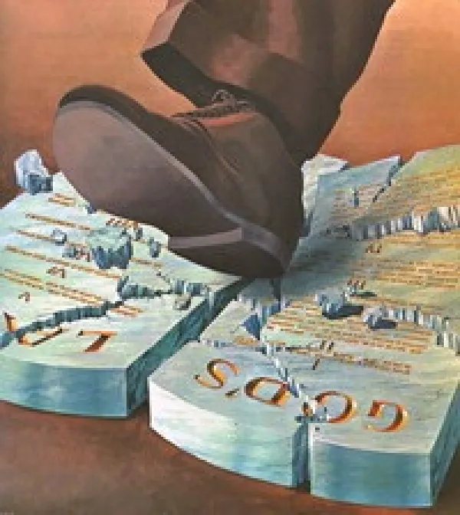

Slide 4
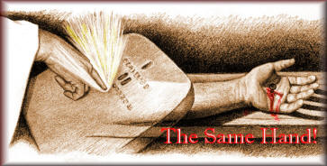
พระคริสต์ทรงทำให้สำเร็จสำหรับผู้เชื่อแบบเราบนไม้กางเขน
เพื่อตัดความคิดในการเชื่อฟังธรรมบัญญัติ
เพื่อให้เกิดความชอบธรรมได้
แต่บังเอิญ มีแนวโน้มจะทำให้คนเข้าใจผิดว่า
กฎบัญญัตินั้นคือความชั่วร้าย
และพระเจ้าไม่ควรให้กฎบัญญัติแก่ประชากรของพระองค์ ดังนั้น อัครทูตเปาโลจึงกระจายข้อพระคัมภีร์หลายข้อเพื่อให้ผู้คนมีความเข้าใจที่ถูกต้องเกี่ยวกับธรรมบัญญัติ

Slide 5
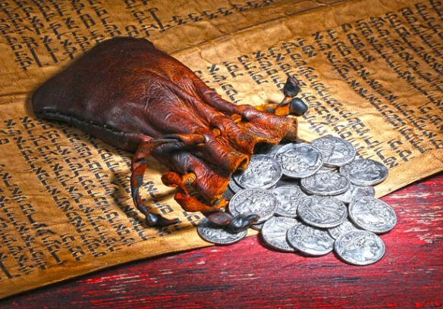
“ความโลภ ”กฎบัญญัติไม่เพียงแต่อนุญาต
ให้ผู้คนรู้ว่าบาปคืออะไร
แต่ยังรวมถึงความบาปที่ซ่อนอยู่เบื้องหลังทุก
อาชญากรรม (เช่น ความโลภ) ความโลภ
นั้นเป็นบาป และเป็นสาเหตุของอาชญากรรม
มากมาย ดังที่เปาโลกล่าวไว้ที่ที่อื่น
ความโลภก็เหมือนกับการบูชารูปเคารพ (โคโลสี 3:5) อาจเป็นความปรารถนาในบางสิ่งที่ผิดกฎบัญญัติก็ได้
มันเป็นความปรารถนาของตนเองนั้นแรงกล้าเกินไป จนทำให้ขโมยสถานะอันชอบธรรมของพระเจ้าไปอยู่ในใจของผู้คน ดังนั้นมันจึงเหมือนกับการบูชารูปเคารพ ความโลภในคนเป็นรากเหง้าของความชั่วร้าย (1 ทิโมธี 6:10) คนโลภจะสูญเสียการควบคุมตนเองไม่ช้าก็เร็วเพราะความโลภในสิ่งอื่นๆ ทำให้เขาละทิ้งพระเจ้าก็ได้
😐😐ภาพสะท้อนของฉัน:

Slide 6
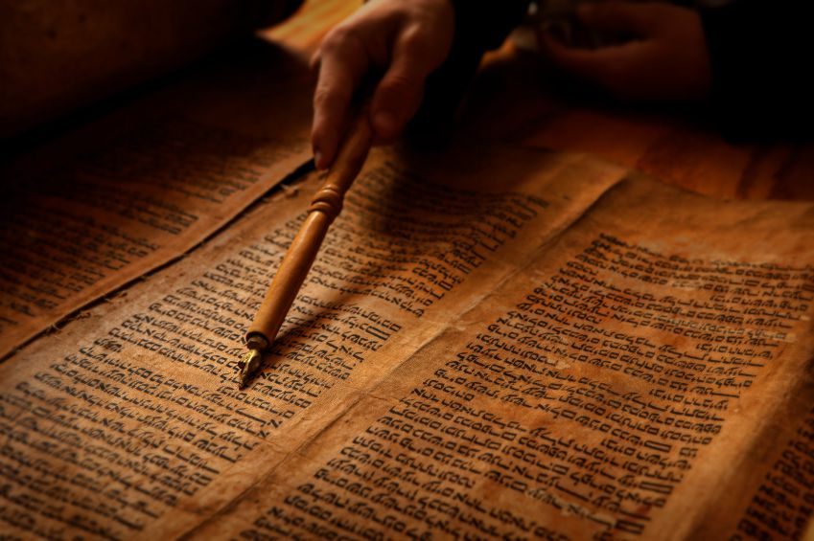
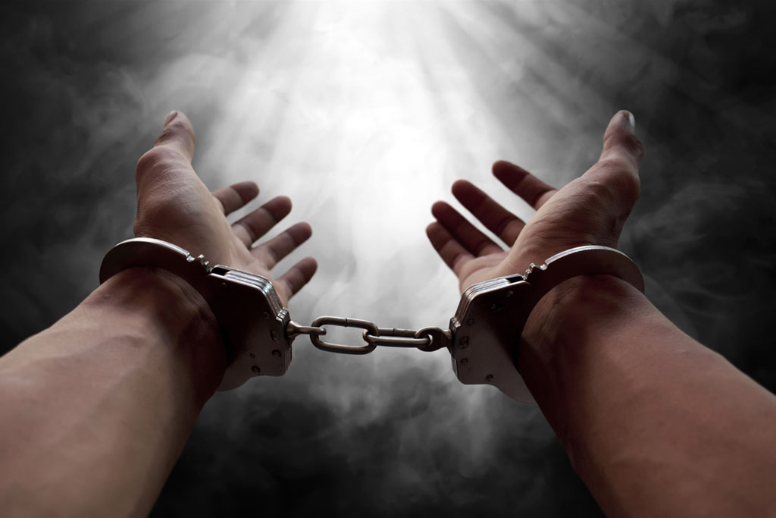
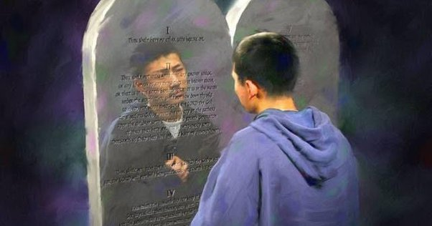

Slide 7
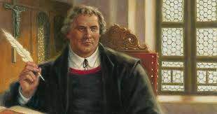
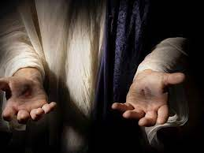
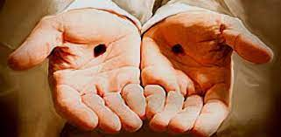
😐😐ท่านคิดว่าข้อความต่อไปนี้สามารถอธิบายความหมายของข้อนี้ได้อย่างถูกต้องหรือไม่?
“พระคุณหมายความว่าเราไม่ทำ ให้พระเจ้าทำแทนเรา
แต่กฎบัญญัติให้กำลังใจเราทำเอง ไม่ปล่อยให้พระเจ้าทำ
ถ้าเราปล่อยให้พระเจ้าทำ บาปจะไม่มีโอกาส
ถ้าเราทำเอง บาปจะมีโอกาสพาเราออกไป
ไม่พึ่งพระเจ้าอีกต่อไป "
😐😐😐😐ฉันคิดว่า:

Slide 9
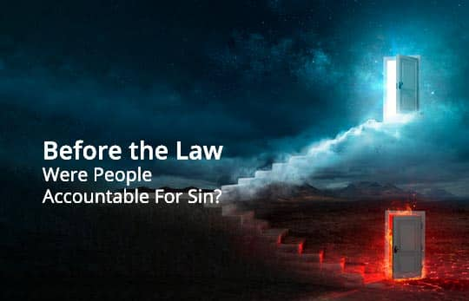
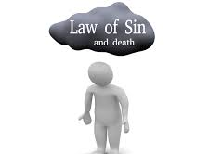
☹☹อย่างไรก็ตาม พระเจ้ายังตรัสว่า: 
เฉลยธรรมบัญญัติ 28:58-59
⁵⁸“ถ้าท่านทั้งหลายไม่ระวังที่จะทำตามถ้อยคำทั้งสิ้นของธรรมบัญญัติซึ่งเขียนไว้ในหนังสือเล่มนี้
ที่จะให้ยำเกรงพระนามอันทรงเกียรติและน่าเกรงขามนี้
คือพระนามพระยาห์เวห์พระเจ้าของท่าน
⁵⁹แล้วพระยาห์เวห์จะทรงนำมาสู่ท่านและลูกหลานของท่าน
ซึ่งความทุกข์ใจอย่างผิดธรรมดา
ความทุกข์ใจร้ายแรงและเนิ่นนาน
และความเจ็บป่วยต่างๆ
ที่ร้ายแรงและเรื้อรัง

Slide 10
😐😐ข้อความใดต่อไปนี้แสดงความหมายของข้อข้างต้นได้ดีที่สุด
□จุดประสงค์ของการประทานธรรมบัญญัติของพระเจ้าไม่ใช่เพื่อให้ผู้คนปฏิบัติตาม พระเจ้าต้องการให้ผู้คนรู้จักการทุจริตและความไร้ความสามารถของตนเองผ่านทางธรรมบัญญัติ เพื่อพวกเขาจะได้ลี้ภัยและใช้ประโยชน์จากพระคุณของพระองค์
□บาปซ่อนอยู่เบื้องหลังธรรมบัญญัติและหลอกลวงผู้เชื่อ นำให้ผู้เชื่อปฏิบัติตามธรรมบัญญัติ และชักจูงผู้เชื่อให้ละทิ้งหลักการแห่งพระคุณ
□ เมื่อผู้เชื่อถูกล่อลวงให้พ้นจากพระคุณของพระเจ้า เขาจะวางตัวเองให้อยู่ในการเรียกร้องและการควบคุมโดยบาป และแน่นอนว่าเขาจะถูกฆ่าโดยบาป
ปัญหาไม่ได้อยู่ที่พระบัญญัติ ปัญหาคือความบาปที่ซ่อนอยู่หลังพระ
บัญญัติ โดยใช้พระบัญญัติล่อให้คนทำบาป
ซาตานรู้จุดอ่อนของเรา เมื่อเรามีพระบัญญัติของพระผู้เป็นเจ้า เราจะปลุกเร้าใจที่
ดื้อรั้นอยู่เสมอ กระตือรือร้นที่จะละเมิดพระบัญญัติของพระผู้เป็นเจ้า

Slide 11
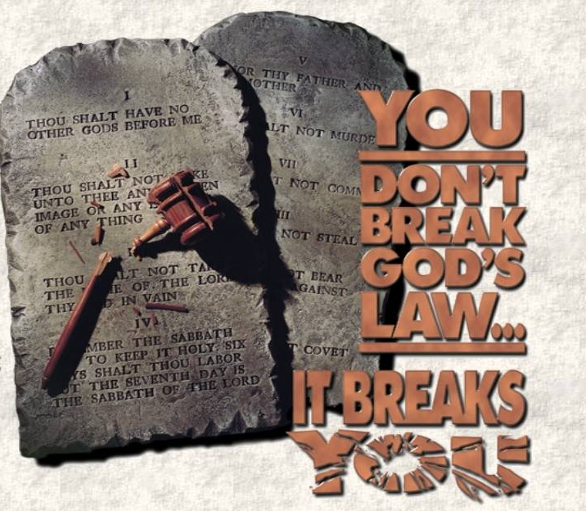
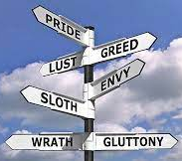
¹¹เพราะว่าบาปได้ฉวยโอกาสใช้บัญญัตินั้นล่อลวง
>>บาปหลอกลวงเรา (พระบัญญัติตกเป็นเครื่องมือของ
n ความบาป)
และประหารข้าพเจ้าให้ตาย
>>พระบัญญัติได้ฆ่าข้าพเจ้า(ตามคำพิพากษาของพระ
บัญญัติตัดสินประหารชีวิตของเรา)

Slide 12
¹²เพราะฉะนั้น ธรรมบัญญัติจึงเป็นสิ่งศักดิ์สิทธิ์ และบัญญัตินั้นก็ศักดิ์สิทธิ์ ยุติธรรมและดีงาม
😐😐พระบัญญัติมาจากพระเจ้า เน้นย้ำความรักต่อพระเจ้าและผู้อื่น (มัทธิว 22:35-40) พระเจ้าทรงประทานพระบัญญัติ และพระอุปนิสัยของพระเจ้าก็บริสุทธิ์ (1 เปโตร 1:16) และการกระทำของพระเจ้านั้นยุติธรรม (ปฐมกาล 18:25) พระเจ้าเท่านั้นที่เป็นคนดี (มัทธิว 19:17) ดังนั้นพระบัญญัติที่พระเจ้าทรงประทานนั้นก็จะ ศักดิ์สิทธิ์ ยุติธรรม และดีด้วย

Slide 13
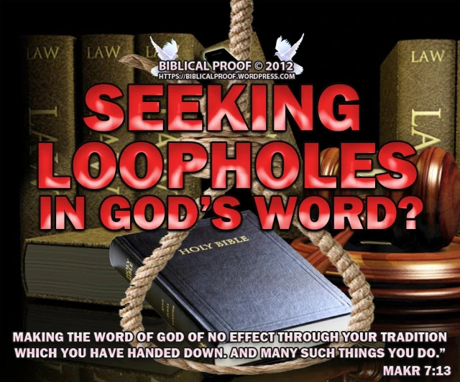
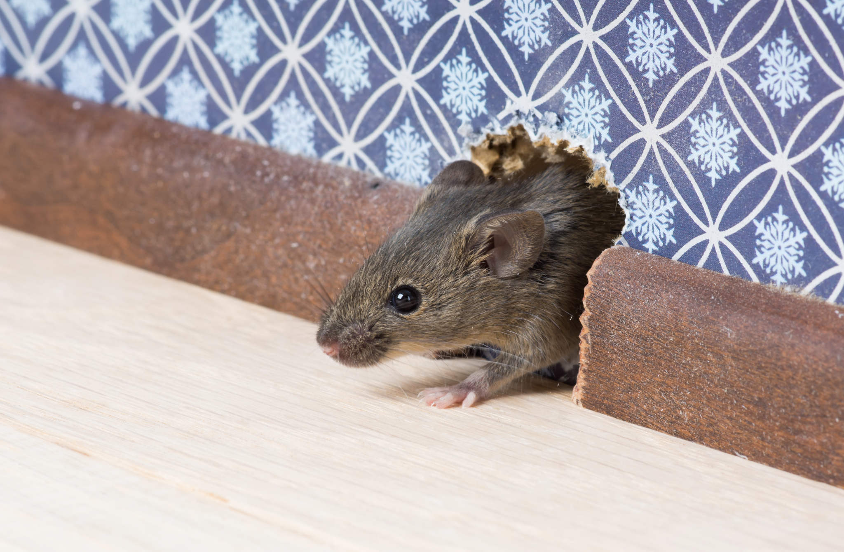

Slide 14
😐😐ความหมายของข้อนี้มีดังนี้:
(1) ธรรมบัญญัตินั้นดี:ไม่ใช่ธรรมบัญญัติที่ฆ่าคน แต่เป็นบาป
(2) เป็นบาปที่ใช้ธรรมบัญญัติในการฆ่าเรา: ธรรมบัญญัติกลายเป็นเครื่องมือในการฆ่าของความบาป
(3) บาปใช้ธรรมบัญญัติที่ดีในการหลอกลวงและฆ่าคน ซึ่งแสดงให้เห็นว่าธรรมชาติของบาปเป็นบาปจริงๆ
(4) แม้ว่าบาปจะใช้ธรรมบัญญัติเป็นเครื่องมือ แต่ก็ได้เปิดเผยลักษณะที่น่าสะอิดสะเอียนของความบาป
😐😐ฉันสามารถใช้ข้อความต่อไปนี้เพื่อสรุปความหมายของข้อนี้ได้หรือไม่?
“ตั้งแต่สมัยโบราณ ความชั่วได้ใช้หน้ากากแห่งความดีและความซื่อสัตย์มาหลอกลวงผู้คนมาโดยตลอด ดังนั้น เราต้องไม่มองแค่รูปลักษณ์ของสิ่งใด ๆ ในการกีดกันของเรา แต่ให้มองที่เจตนาและแรงจูงใจที่อยู่เบื้องหลังและในตัวมัน และผลงานที่ตามมาด้วย"
😐😐😐😐ฉันคิดว่า:

Slide 16
😐😐บวกอีก  "เราอยู่ในเนื้อหนัง" เนื้อเป็นองค์ประกอบหลักของเรา และเราถูกขายให้เป็นคนบาปในเนื้อหนัง บาปมีอำนาจสูงสุดในเรา ดังนั้นเราอดไม่ได้ที่จะก้มศีรษะและปฏิบัติตามคำสั่งจากความบาป ดังนั้นธรรมบัญญัติก็เป็น:
□ผู้ช่วยเหลือผู้ล่วงละเมิด
ผู้บริสุทธิ์ได้รับผลกระทบ
😐😐การประยุกต์ใช้พระคัมภีร์: คุณเห็นด้วยหรือไม่ว่าการตีความต่อไปนี้สามารถสะท้อนความหมายของพระคัมภีร์ได้อย่างถูกต้องหรือ?
“ธรรมบัญญัติของพระเจ้านั้นดีอย่างแน่นอน แต่เพียงเพราะเราเลวเกินไป เราเป็นเนื้อหนัง เราถูกขายตัวให้กับบาป ดังนั้นจากมุมมองของเรา:ธรรมบัญญัติจึงไร้ค่าและเป็นโมฆะ "
ความคิดเห็นของฉัน:

Slide 19
ธรรมบัญญัติไม่เพียงแต่ไม่ให้เราล้มเท่านั้น แต่ยังเป็นพรแก่ชีวิตเราด้วย
กาลาเทีย 3:24
เพราะฉะนั้นธรรมบัญญัติจึงเป็น
ผู้ควบคุมของเรา
จนพระคริสต์เสด็จมา
เพื่อเราจะถูกชำระให้ชอบธรรม
โดยความเชื่อ

